Slide 1






제목
청약 챗봇 프로젝트

Slide 2

목차
수행 절차 및 방법
수행 절차
수행 흐름도
구성체계
팀원 별 역할
요구사항 정의
03
01
수행 결과
구현 내용
구현하지 못한 기능
프로젝트 개요
주제 및 선정 배경
컨셉 및 구현 내용
프로젝트 구조
활용장비 및 환경
기대효과
04
02
마무리
팀원 별 활동 소감
참고자료
05

Slide 3









팀원 별 역할
구성체계
프로젝트개요
수행절차
및
방법
정상필
오세영
차형주
김선형
수행결과
마무리

Slide 4
요구사항 정의
01
원하는 지역 입력 시, 입력 지역 공고가 나오게 한다.
구성체계
프로젝트개요
02
공고의 상세 정보를 제공할 수 있어야 한다.
수행절차
및
방법
03
주택 구분 별 조건을 알 수 있어야 한다.
수행결과
마무리
04
가산점 계산으로 인한 총 점수를 알 수 있어야 한다.

Slide 5




주제
구성체계
프로젝트개요
수행절차
및
방법
수행결과
- 주제
- 청약 공고 및 청약 조건 정보를 쉽고 편하게 확인할 수 있는 챗봇
마무리

Slide 6
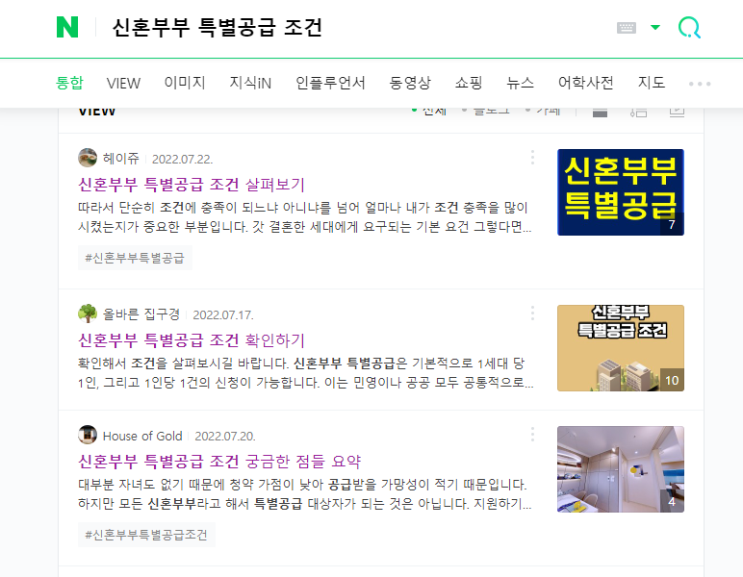
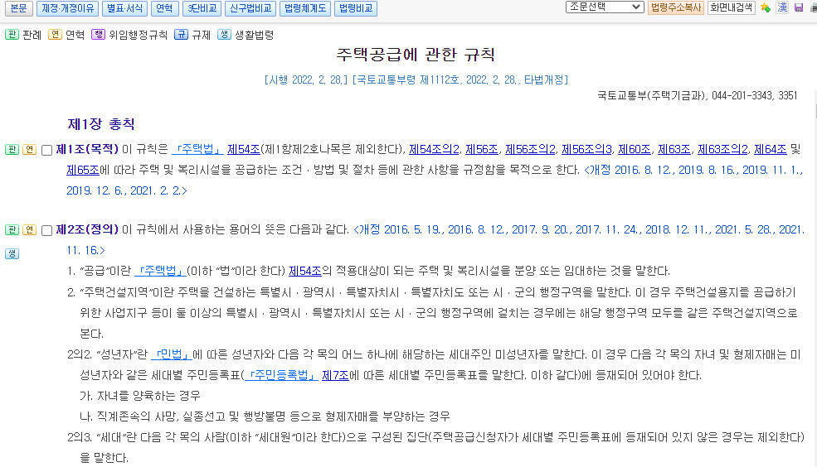
선정배경
구성체계
프로젝트개요
수행절차
및
방법
청약 분양 조건 정보
- 다양한 사이트에 분포되어 있음
- 자신에게 맡는 조항을 개별적으로 찾아내야 함
- 법령 같은 정보는 이해하기가 어려움
=> 정보에 대한 접근성 좋지 못함
수행결과
마무리

Slide 7
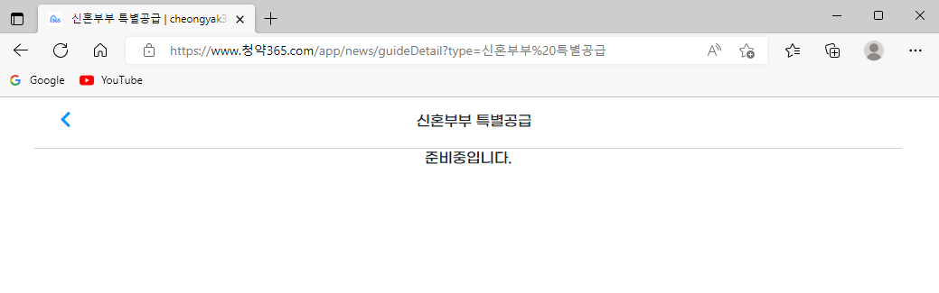
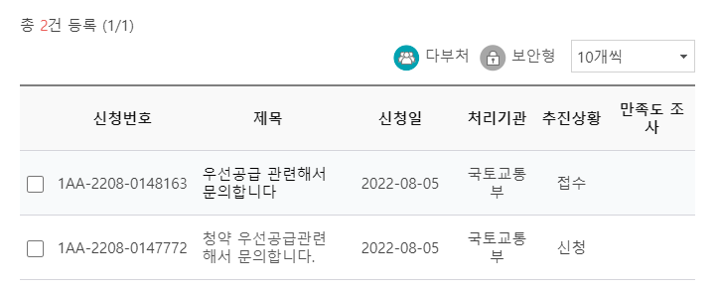
선정배경
구성체계
프로젝트개요
수행절차
및
방법
약 서비스, 기간 만료로 실행 불가
- 가점계산기, 청약가이드 등
제공되고 있는 서비스 미흡
수행결과
마무리

Slide 8
구조
주택청약
구성체계
프로젝트개요
공고
조건
수행절차
및
방법
지역을 입력
국민
민영
수행결과
지역에 맞는 공고 출력
마무리

Slide 9
구조
조건
구성체계
국민
민영
프로젝트개요
특별
일반
우선
일반
수행절차
및
방법
이미지를 활용하여 간단한 정보 제공
가점계산기를 입력
수행결과
정보를 잘 나타내 준 URL로 이동
입력한 정보에 맞는 점수의 합을 출력
마무리

Slide 10

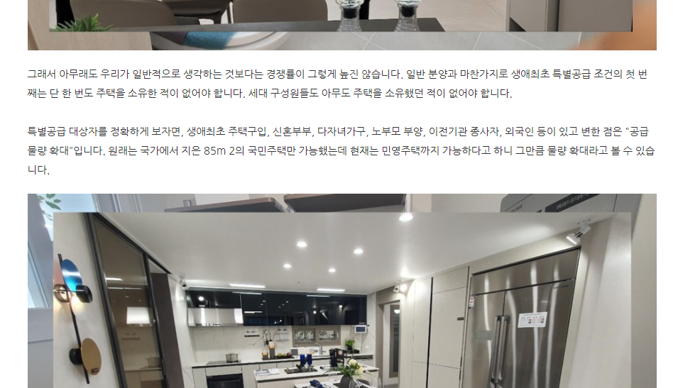
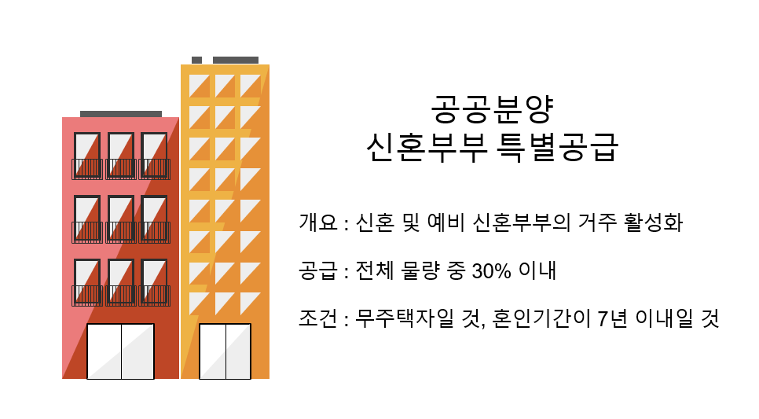
타 서비스와의 차이점
몇몇 일반화된 조건들만 나와있다.
각각의 조건들을 요약해서 보여 준 후 링크를 통해 상세내역을 알 수 있다.
구성체계
프로젝트개요
수행절차
및
방법
수행결과
마무리

Slide 11
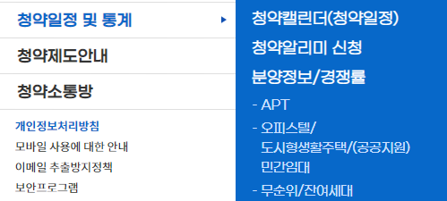
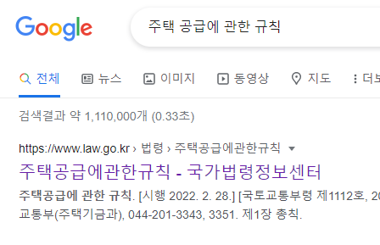
타 서비스와의 차이점
공고와 법령이 같이 있지 않다.
공고와 법령을 같이 볼 수 있다.
구성체계
프로젝트개요
수행절차
및
방법
수행결과
마무리

Slide 12
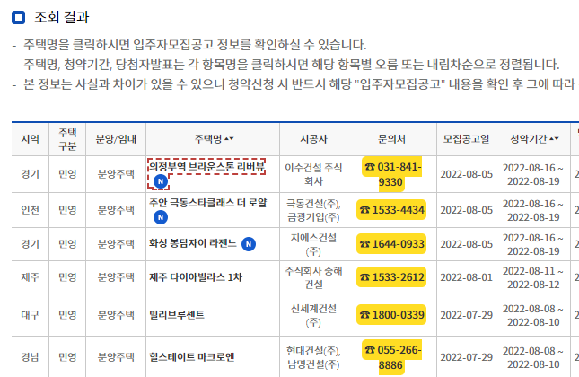
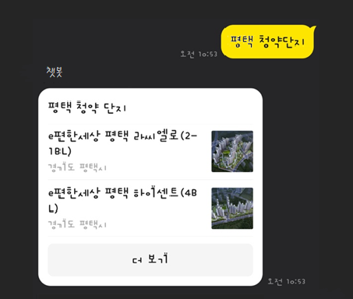
타 서비스와의 차이점
원하는 지역의 공고를 직접 찾아봐야 한다.
원하는 지역을 입력하면 원하는 지역의 공고만 찾아서 볼 수 있다.
구성체계
프로젝트개요
수행절차
및
방법
수행결과
마무리

Slide 13
기대효과
구성체계
해당하는 지역과 날짜의 공고를 쉽게 습득할 수 있음
공고와 조건을 1차 요약하여 이용자들이 쉽게
접근할 수 있음
본인이 해당하는 조건을 이해하고 신청해서
당첨확률을 향상시킬 수 있음
프로젝트개요
수행절차
및
방법
수행결과
마무리

Slide 14
테이블 정의서
Table 명 | announcement
Database 명
Table 정의 | 주택청약의 모집 공고
구성체계
프로젝트개요
Column 명 | type | Key | Info
주택명 | text | X | 아파트의 주택명
주택상세구분명 | text | X | 민영과 국민의 구분
공급위치 | text | X | 아파트의 공급위치
모집공고일 | text | X | 청약 모집 공고일
청약접수시작일 | text | X | 청약의 접수시작일
청약접수종료일 | text | X | 청약의 접수종료일
당첨자발표일 | text | X | 청약 당첨자발표일
홈페이지주소 | text | X | 청약아파트의 홈페이지주소
수행절차
및
방법
수행결과
마무리

Slide 15
테이블 정의서
구성체계
Table 명 | score
Database 명
Table 정의 | 일반공급 가점제도 유형
프로젝트개요
수행절차
및
방법
column | type | Key | Info
가점항목 | text | X | 가점 항목
가점구분 | text | X | 가점 항목에 해당하는 상세내용
점수 | Int | X | 가점구분의 해당 점수
수행결과
마무리

Slide 16
Thank You

Slide 17

PPT PRESENTATION
Enjoy your stylish business and campus life with BIZCA
off
5
seok830621
30%
CONTENTS A
75%
CONTENTS A
75%
CONTENTS A
CONTENTS A
컨텐츠에 대한 내용을 적어요
Enjoy your stylish business and campus life with BIZCAM
CONTENTS A
컨텐츠에 대한 내용을 적어요
Enjoy your stylish business and campus life with BIZCAM
CONTENTS A
컨텐츠에 대한 내용을 적어요
Enjoy your stylish business and campus life with BIZCAM
PowerPoint is a computer program created by Microsoft Office.
You can use a software program such as Microsoft Power Point to provide the audience with slides that contains your major points

Slide 18
PPT PRESENTATION
Enjoy your stylish business and campus life with BIZCA
off
5
seok830621
CONTENTS A
Microsoft Office PowerPoint is the presentation program used the most in the world.
P P T
PRESENTATION
CONTENTS A
Microsoft Office PowerPoint is the presentation program used the most in the world.
CONTENTS A
Microsoft Office PowerPoint is the presentation program used the most in the world.
CONTENTS A
Microsoft Office PowerPoint is the presentation program used the most in the world.

Slide 19
PPT PRESENTATION
Enjoy your stylish business and campus life with BIZCA
off
5
seok830621
CONTENTS A
컨텐츠에 대한 내용을 적어요
Enjoy your stylish business and campus life with BIZCAM
CONTENTS A
컨텐츠에 대한 내용을 적어요
Enjoy your stylish business and campus life with BIZCAM
CONTENTS A
컨텐츠에 대한 내용을 적어요
Enjoy your stylish business and campus life with BIZCAM

Slide 20
PPT PRESENTATION
Enjoy your stylish business and campus life with BIZCA
off
5
seok830621
A
CONTENTS A
You can use a software program such as Microsoft Power Point to provide the audience with slides that contains your major points or essential information.
20대 65%
10대 45%
평균 55%

Slide 21
PPT PRESENTATION
Enjoy your stylish business and campus life with BIZCA
seok830621
5
off

Slide 22
PPT PRESENTATION
Enjoy your stylish business and campus life with BIZCA
seok830621
5
R 254
G 175
B 83
R 92
G 89
B 96
off
2013 버전 이상 사용자께서는 스포이트 기능을 이용하시면 편하구요.
2010 이하 버전 사용자 께서는 다른 채우기 색 > 사용자 지정 탭 > RGB 색상 값 입력

Slide 23
최근 저의 자료를 카페 등에 무단으로 재배포 하는 일이 자주 발생하고 있습니다.
이에 대해 굉장히 심각한 문제로 받아 들이고 있으며,
해당 문제가 반복될 경우, 재배포한 자에 대해서는 그에 대한 책임을 반드시 물을 것입니다.
저작권을 존중하지 않는 극히 소수의 사용자로 인해 다수가 피해를 보지 않도록 주의해 주시면 감사하겠으며
제 자료가 업로드 된 곳이 있다면 저에게 알려주시면 감사하겠습니다.
제 자료를 소개하고자 할 경우에는
pptbizcam 사이트로의 링크 처리로만 가능하며
파일 자체를 업로드 하는 것은 불가한 점 유의해 주시면 감사하겠습니다.
홍보, 경제적 이익을 취하는 행위 또한 불가합니다.
※기타 활용 가능 범위는 공유 사이트 -> 수다방 게시판 공지사항 참고

Slide 24
■까칠한 조땡의 네이버 인플루언서 팬이 되어주세요
여러분들과 PPT를 매개로 소통하고자 다양한 SNS 활동을 하고 있는데요. 요즘은 포털이 과거의 블로그 이웃이라는 시스템 보다는 [네이버 인플루언서 서비스] 를 통해 소통하고 정보를 제공하는 시스템이 더 강화된 것 같습니다. 모바일 환경이 더 강조되는 상황 때문이기도 하겠지요. 까칠한 조땡의 팬이 되어주세요.
조금 더 쉽고 빠르게 새로운 ppt 디자인 자료, 팁 들을 만나볼 수 있고
더 많은 분들과 ppt 이야기로 소통할 수 있게 도와주시면 제겐 큰 힘! 그리고 동기부여가 됩니다. [까칠한 조땡의 네이버 인플루언서] 홈 주소입니다. (이상한 주소 아니에요 ^^) 네이버에서 까칠한 조땡 검색해 주셔도 됩니다.
[팬하기] 를 눌러주시면 감사하겠습니다 ^^
https://in.naver.com/seok830621

